Slide 2
مصر مركز إقليمي للطاقة الواقع والتحديات
وزارة الكهرباء والطاقة المتجددة
نوفمبر 2018

Slide 3
أهم فوائد الربط الكهربائى
فوائد إقتصادية:
توفير فى التكاليف الثابتة والمتغيرة، خاصة الوقود.
الإستفادة من اختلاف أوقات الذروة.
تحقيق عائدات مالية للدول التى يمر بها خطوط الربط الكهربائى.
فوائد فنية:
تحسين الإعتمادية.
تخفيض نسب الاحتياطي الثابت والدوار لمواجهة الطوارئ.
تسهيل عملية تنوع مصادر الطاقة الكهربائية.
فوائد بيئية
تقليل الانبعاثات. استخدام كافة مصادر الطاقة المتاحة وخاصة الاستفادة من الطاقات المتجددة.

Slide 5
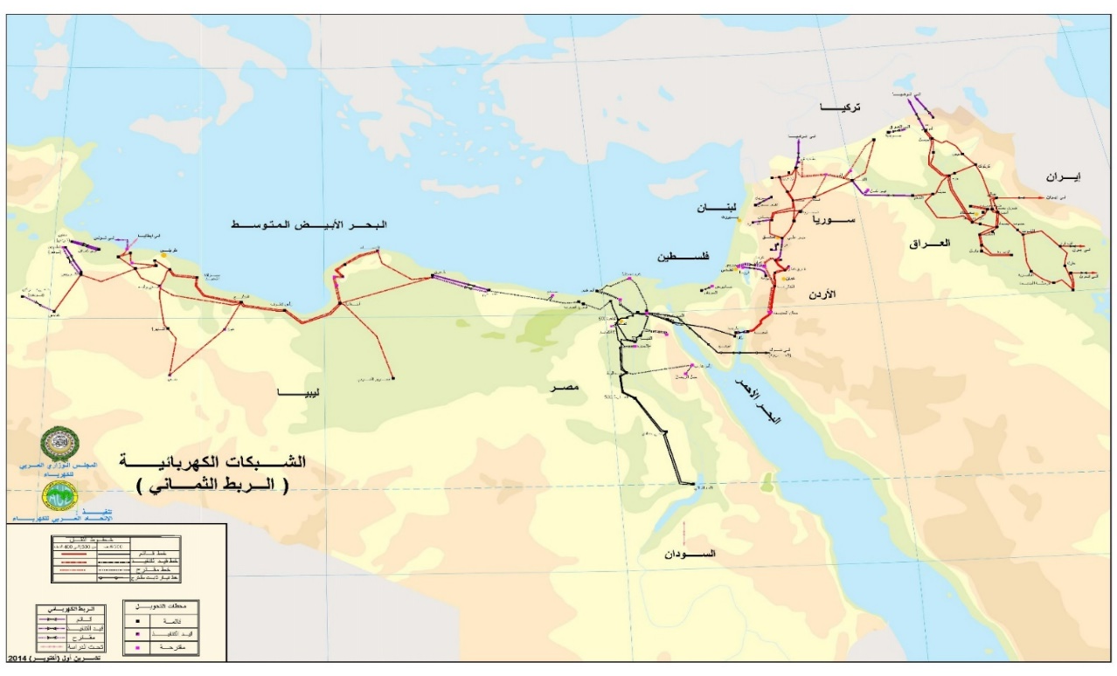
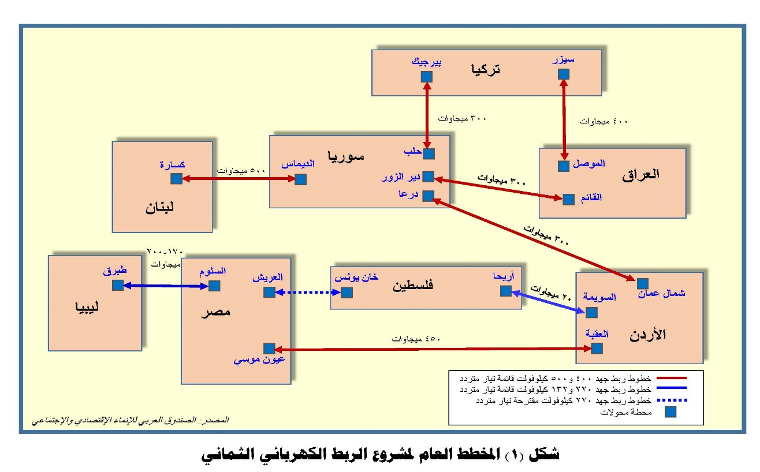
أولا:مشروع الربط الكهربائي الثماني
هدف المشروع ربط الشبكات الكهربائية لكل من (مصر - العراق – الأردن – لبنان – ليبيا – فلسطين - سوريا - تركيا) EIJLLPST)) على جهد 400/500 كيلوفولت.

Slide 6
أولا:مشروع الربط الكهربائي الثماني
أحد مشاريع الربط الكهربائي العربي حيث يهدف المشروع إلى ربط الشبكات الكهربائية لكل من (مصر - العراق – الأردن – لبنان – ليبيا – فلسطين - سوريا - تركيا) EIJLLPST)) على جهد 400/500 كيلوفولت.
نبذة تاريخية:
عام 1989 اتفق وزراء الكهرباء لكل من (مصر/ العراق/ الأردن/ سوريا/ تركيا) على سياسة الربط على التوازى للمنظومات الكهربائية لدولهم وعلى اتخاذ الإجراءات اللازمة لدراسة ومتابعة تنفيذ هذا المشروع۔
عام 1992 تم توقيع بروتوكول الربط الكهربائي بين دول الربط الخماسي.
عام 1997 تم انضمام لبنان إلى المشروع وأصبح ربط سداسي.
عام 2003 تم انضمام ليبيا وأصبح ربط سباعي.
فى أكتوبر 2008 تم انضمام فلسطين ليصبح ربط ثمانى.

Slide 7
الربط الكهربائي المصري / الأردني:
(بداية للربط مع دول المشرق العربى (سوريا، ولبنان)):
ويعتبر الربط الكهربائي المصري – الأردني هو أول المشروعات التي تم تنفيذها لربط شبكة كهرباء على الجهد الفائق.
ترتبط مصر مع الأردن على جهد 400 كيلوفولت بسعة 450 ميجاوات كحد أدني۔
بتاريخ 24/10/2017 تم الإتفاق علي تشكيل لجنة فنية متخصصة لتحديث الدراسات لتعزيز الربط الكهربائي المصري – الأردني وزيادة القدرات المتبادلة بين البلدين وذلك عن طريق عدة مرادفات۔
تبادل الطاقة مع سوريا (عن طريق الربط مع الاردن):
حيث يتم تبادل قدرة 150 ميجاوات خارج أوقات الذروة (من إجمالي 450 ميجاوات تمر عبر الاردن).

Slide 8
تبادل الطاقة مع لبنان (عن طريق الربط مع سوريا):
حيث يتم تصدير قدرة 150 ميجاوات خارج أوقات الذروة (من إجمالي 450 ميجاوات).
منذ عام 2014 توقف أي تبادل للطاقة الكهربائية بين الشبكتين المصرية والسورية واللبنانية من خلال الشبكة الكهربائية الأردنية، وذلك للظروف التي تمر بها المنطقة.
الربط الكهربائي مع قطاع غزة:
عام 2006 تم تغذية قطاع غزة بالكهرباء وتصل القدرة حالياً 30 ميجاوات علي جهد 22 كيلوفولت بطول 20 كم من محطة محولات الشيخ زويد جهد 66/22 كيلوفولت.
الربط الكهربائي المصري / الليبي:(ليبيا عضو فى كل من الربط الثمانى والربط المغاربى)
منذ 1998 تم تشغيل مشروع ربط الشبكتين الكهربائيتين بكل من ليبيا ومصر بقدرة 200 ميجاوات بخط مزدوج الدائرة جهد 220 كيلوفولت.

Slide 9
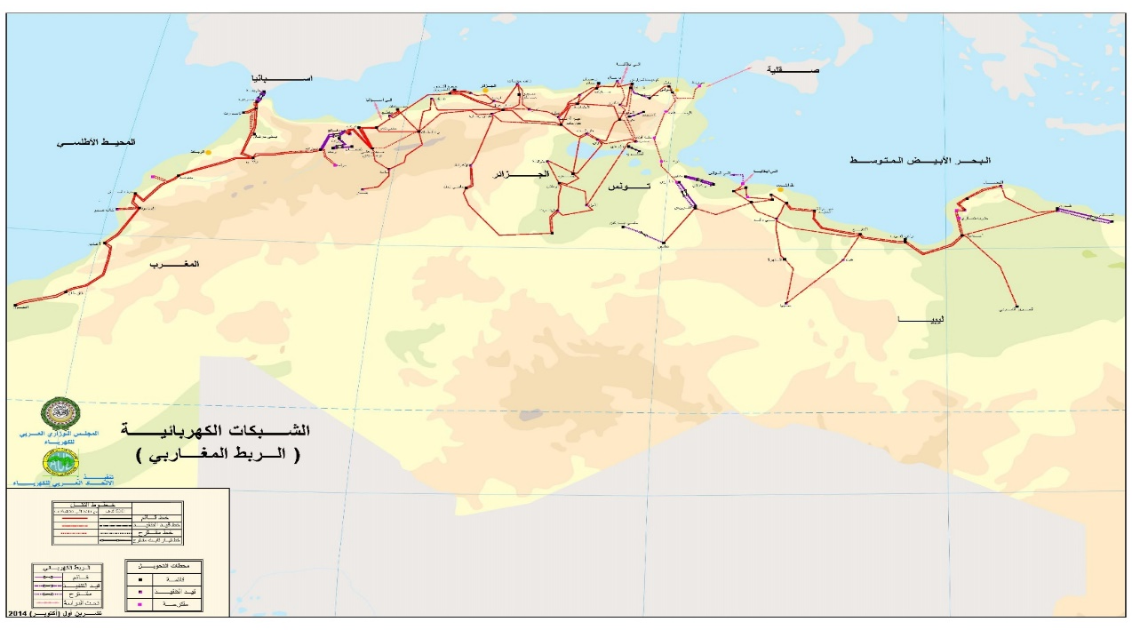
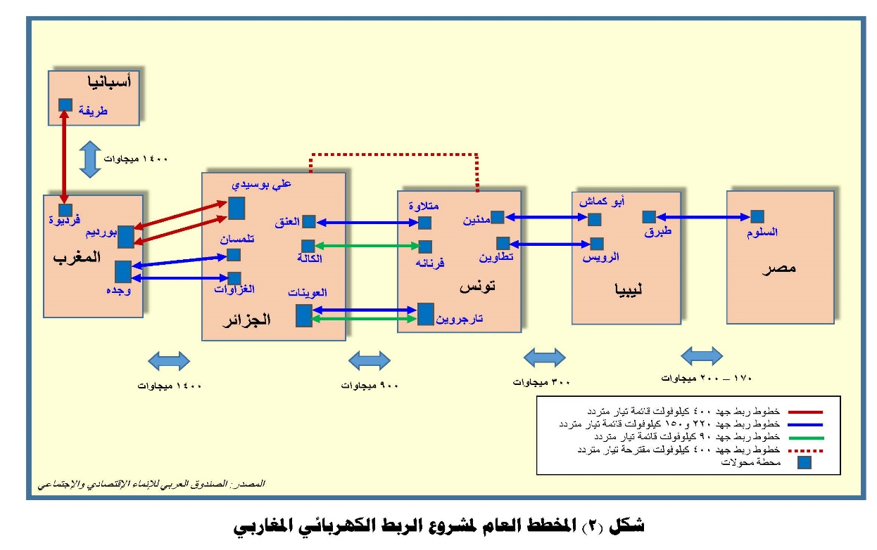
ثانياً: مشروع الربط الكهربائى لدول المغرب العربى
هدف المشروع ربط الشبكات الكهربائية لكل من (ليبيا- تونس- الجزائر- المغرب) على جهد 200 و400 كيلوفولت.

Slide 10
ثانياً: مشروع الربط الكهربائى لدول المغرب العربى
يهدف هذا المشروع الى ربط الشبكات الكهربائية لكل من (ليبيا- تونس- الجزائر- المغرب) على جهد 200 و400 كيلوفولت.
تم تشغيل شبكة الربط الكهربائي بين تونس والجزائر والمغرب وأسبانيا منذ عام 1997.
ترتبط مصر مع ليبيا من جهة الغرب على جهد 220 كيلوفولت.
باستكمال الربط بين ليبيا وتونس (مستقبلاً) سيتم الربط مع الشبكة الأوروبية من خلال أسبانيا / المغرب۔

Slide 11
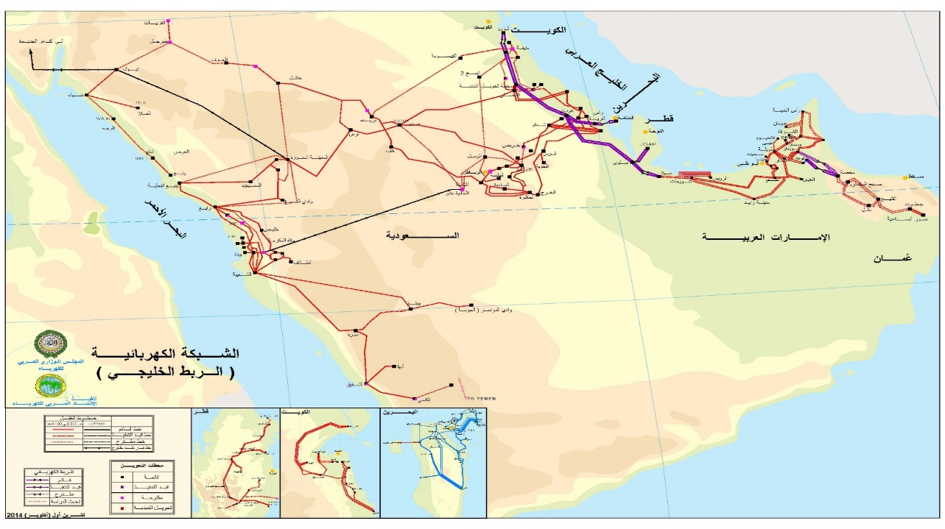
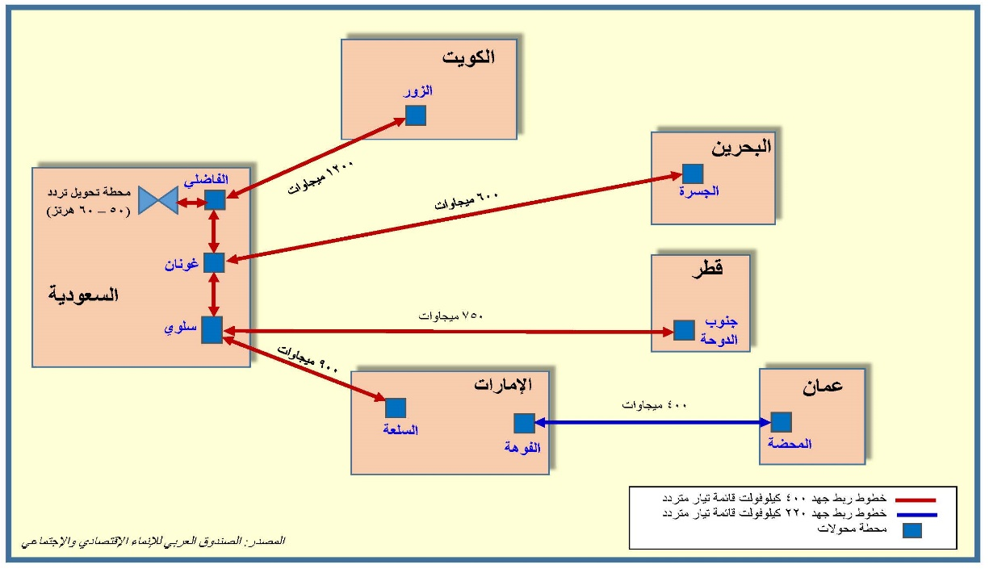
ثالثاً: الربط الكهربائي المصري / السعودي
مشروع الربط الكهربائى لمجموعة دول مجلس التعاون الخليجى
في اكتوبر 2011 تم تشغيل مشروع الربط الكهربائى لمجموعة دول مجلس التعاون الخليجى (السعودية، الكويت، الامارات العربية، البحرين، قطر، عمان) .

Slide 12
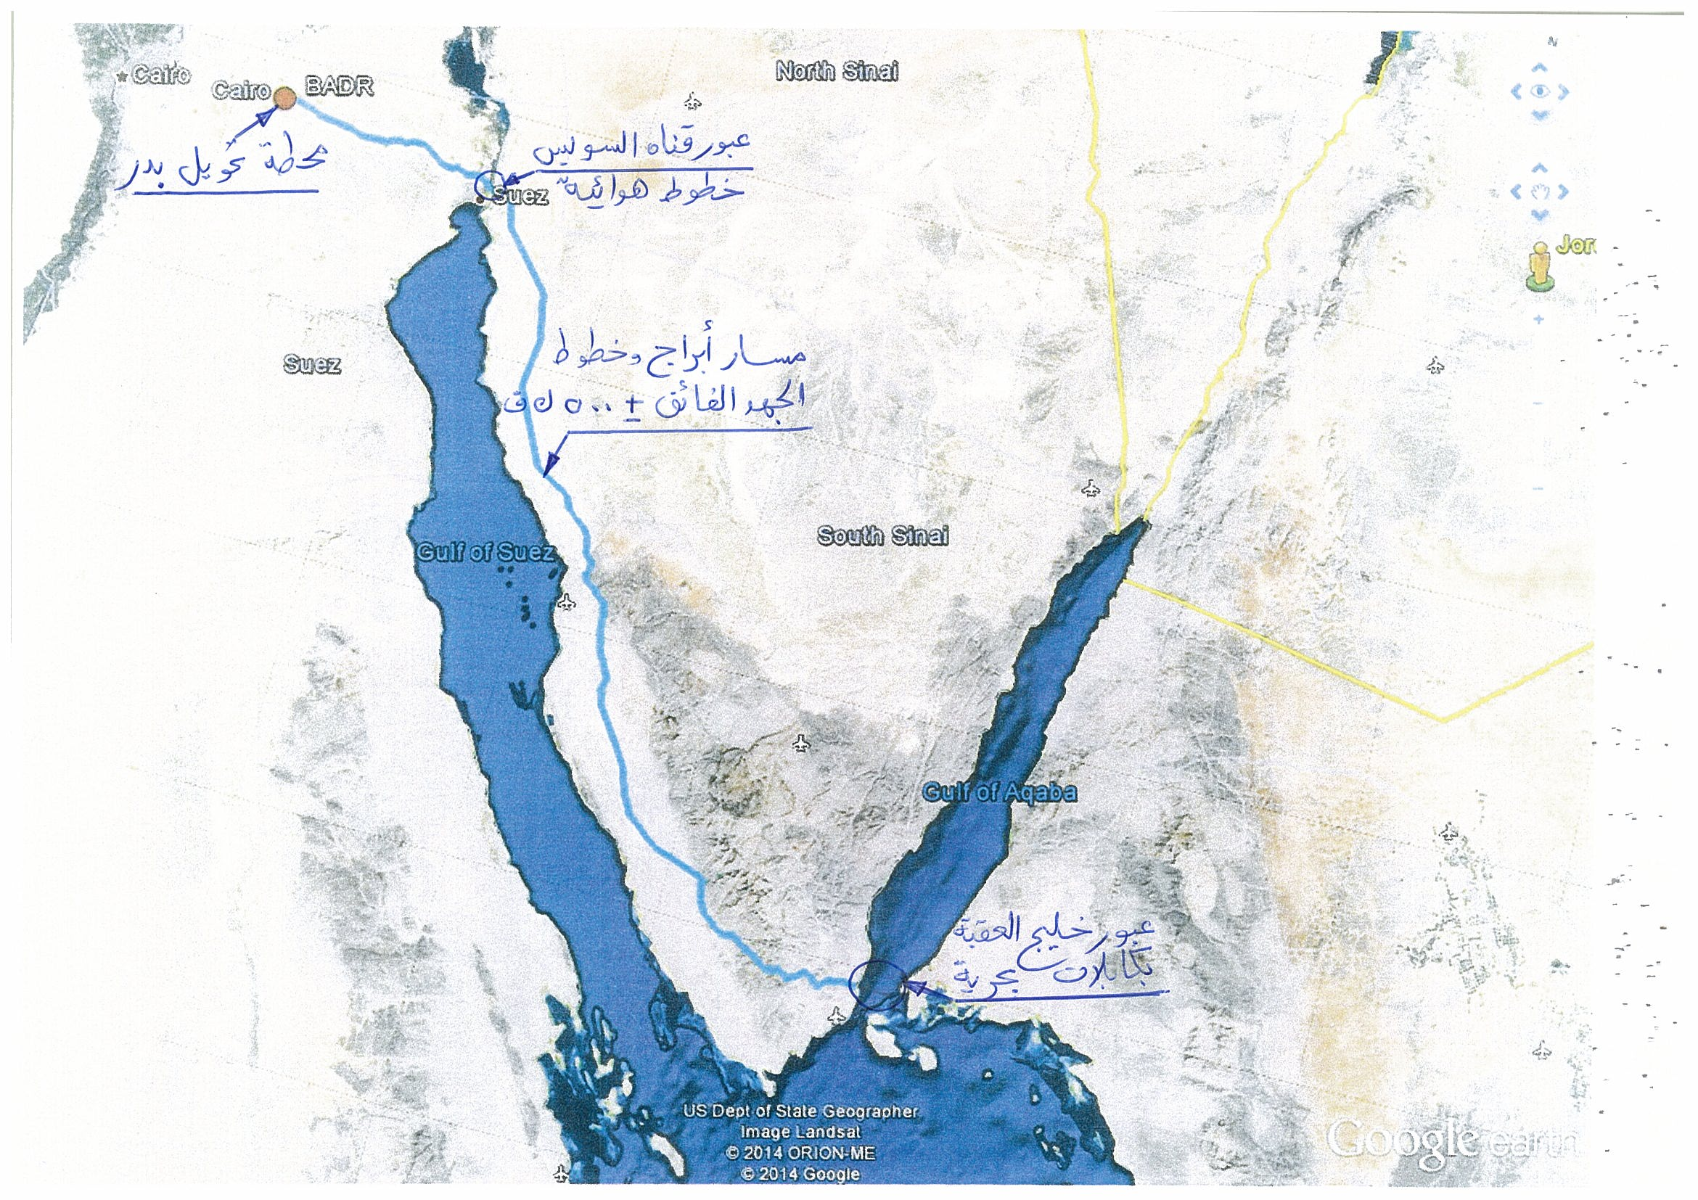
ثالثاً: الربط الكهربائي المصري / السعودي
الغرض من المشروع:
تبادل 3000 م.وات بين شبكتى البلدين.
مكونات المشروع:
إنشاء 3 محطات تحويل تيار متردد/مستمر جهد +/- 500 ك.ف
(شرق المدينة المنورة، بدر، تبوك).
إنشاء الخط الهوائى بدر / نبق / المدينة المنورة / تبوك جهد + 500 ك.ف. بطول حوالى 1320كم.
إنشاء كابلات بحرية وأرضية بطول حوالى 16 كم لعبور خليج العقبة.
بدر
خليج العقبة
تبوك
شرق المدينة
HVDC
HVDC
450 كم
16كم
200كم
650كم

Slide 13
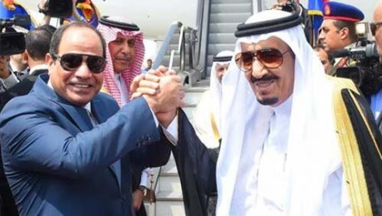
ثالثاً: الربط الكهربائي المصري / السعودي
تكاليف المشروع:
تبلغ التكاليف الاستثمارية للمشروع حوالى 1560 مليون دولار
(يخص الجانب المصرى حوالى 626.3 مليون).
الموعد المتوقع للتشغيل:
من المنتظر أن يكون التشغيل الجزئي للمشروع في ابريل 2021 والتشغيل الكامل في ابريل 2022 , وهذا الامر مرتبط بالجداول الزمنية التي سيتم التوصل اليها .

Slide 14
رابعا : الربط بين مصر والكونغو الديمقراطية
في عام 1995 تم إعداد دراسة جدوى لاستغلال الطاقة الكهرومائية بمنطقة إنجا تضمنت إمكانية ربط إنجا بأسوان لتصدير حوالي 49 ألف ميجاوات يمكن نقلها عبر خطوط تمر بأفريقيا الوسطى - تشاد - السودان إلى مصر بمسافة قدرها حوالي 5300 كم بتكلفة تتراوح بين 3.72 – 3.94 دولار سنت/ كيلووات ساعة (وقت إعداد الدراسة) وتم تحديث دراسة الجدوى في عام 1997 بتمويل من بنك التنمية الأفريقي.
يشمل مشروع الربط الكهربائي أربع محاور لربط الكونغو بكل من مصر، ونيجيريا، وزامبيا، وأنجولا، ويحظى محور ربط الكونغو بمصر باهتمام الجانب الكونغولي نظراً لأن مصر مركز للأحمال مع إمكانية تصدير الطاقة المولدة من هذا المشروع إلى دول أوروبا عبر مصر، كما تشمل الدراسة التكلفة المحدثة لنقل الطاقة بالإضافة إلى خيارات المراحل التالية لعرضها على الممولين للتنفيذ الفعلي للمشروع.
وأخر تحديث للدراسة بمشاركة مصر كان في سبتمبر 2013.
Notes:
14

Slide 15
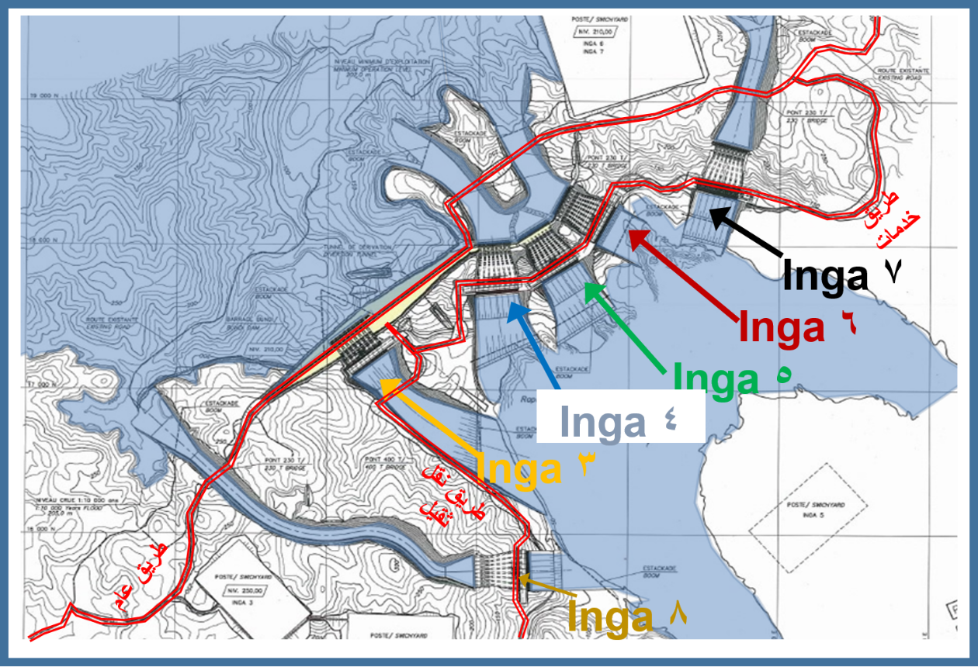
مراحل تنفيذ مشروع سد إنجا
المشروع | القدرة الاسمية للوحدة (ميجاوات) | القدرة الاسمية الاجمالية ميجاوات | عدد الوحدات
إنجا1 (تم التشغيل) | 5,58 | 351 | 6
إنجا2 (تم التشغيل) | 178 | 1424 | 8
إنجا3 | 928 | 10208 | 11
إنجا4 | 928 | 7424 | 8
إنجا5 | 928 | 7424 | 8
إنجا6 | 928 | 7424 | 8
إنجا7 | 928 | 7424 | 8
إنجا8 | 928 | 7424 | 8
الاجمالي | 5804.5 | 49103 | 65

Slide 16
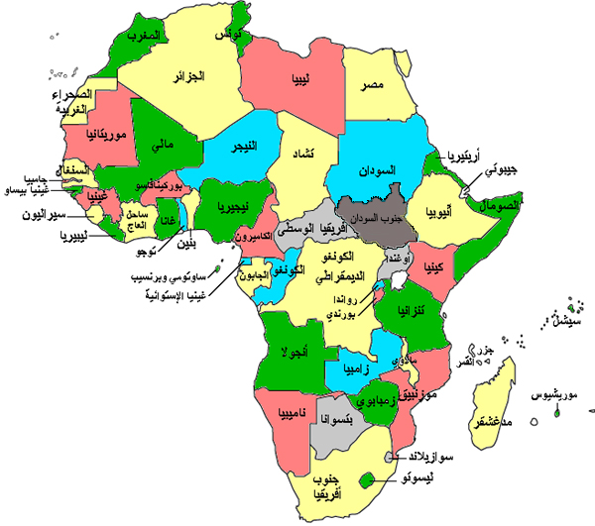
ممر الطاقة الخضراء Green Corridor
إلي أوروبا
إلي أوروبا
قامت الوكالة الدولية للطاقة المتجددة IRENA بإعداد دراسة عن مشروع ممر الطاقة الخضراء فى أفريقيا "African Green Power Corridor" والذى يشمل تنفيذ مشروعات لاستغلال الطاقات المتجددة بالدول الأفريقية وربط هذه المشروعات من خلال شبكة للربط الكهربائى بهدف تبادل الطاقة المنتجة من خلالها
إلي الأردن
موقع سد إنجا
وتتطلع مصر لانجاز مشروع ممر الطاقة الخضراء بما فيه صالح جميع الدول الأفريقية
خطوط ربط كهربائي قائمة
خطوط ربط كهربائي مقترحة
Notes:
16

Slide 17
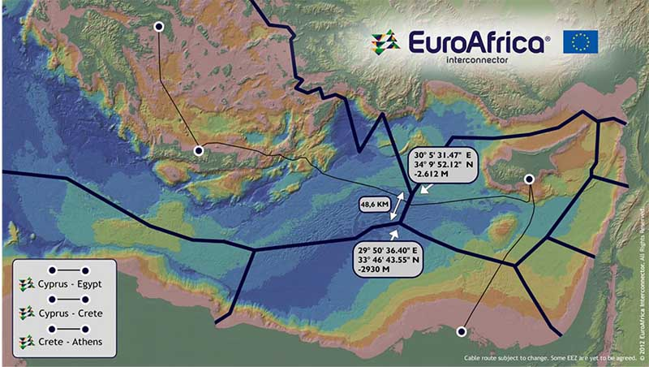
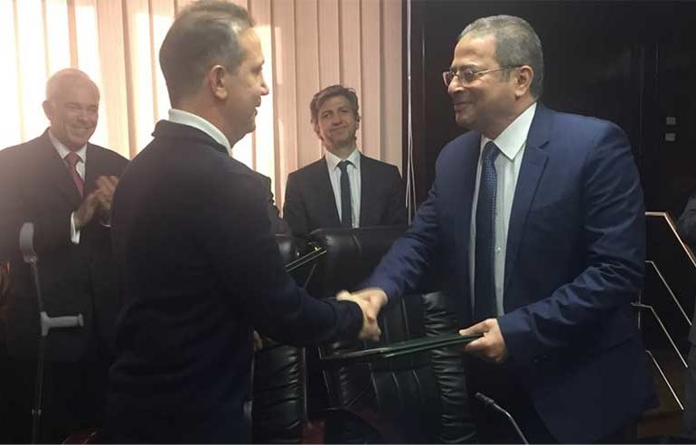
خامساً: الربط الكهربائي مع الدول الاوربية
مشروع الربط الكهربائي بين مصر وقبرص واليونان:
تم توقيع مذكرة تفاهم بين الشركة القابضة لكهرباء مصر وشركة Euro Africa Interconnector Limited القبرصية لإجراء دراسة جدوى فنية واقتصادية في مجال الربط الكهربائي بين كل من مصر وقبرص واليونان.
القدرات الكهربائية التي يمكن تبادلها من خلال الربط تصل إلى 3000 ميجاوات.

Slide 18
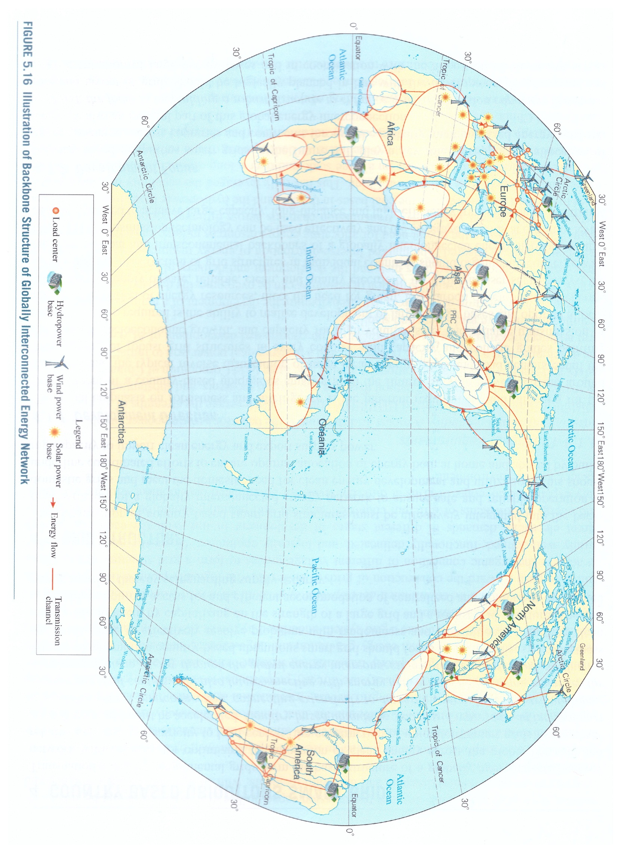
سادسا: الربط العالمى للكهرباء
تصور للشبكة الكهربائية العالمية

Slide 19
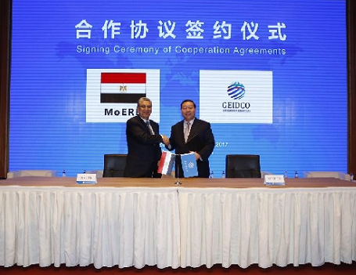
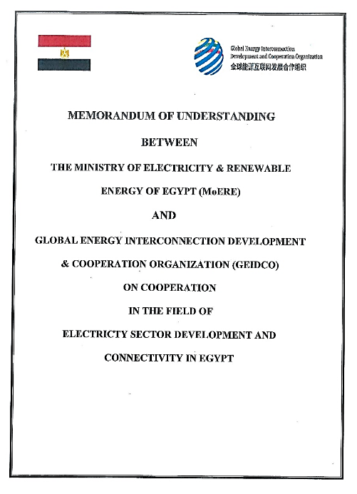
في اغسطس 2017 تم توقيع مذكرة تفاهم مع المنظمة العالمية للربط الكهربائي GEIDCO بهدف تعزيز مفهوم الربط الكهربائي العالمي للطاقة في مصر والدول العربية اعتماداً علي تكنولوجيا التيار المستمر والاتصالات والطاقة المتجددة.
وباستكمال مشروعات الربط المشار إليها سوف تصبح مصر مركزاً محورياً للربط الكهربائي في المنطقة

Slide 20
تعتمد فكرة الربط الكهربائي العالمي على
شبكات فائقة الجهد (للتيار المتردد والمستمر) عابرة للحدود والقارات مستخدمة
تكنولوجيا الشبكات الذكية لتقديم خدمة نقل وتوزيع الكهرباء على الجهود المختلفة
محطات طاقة متجددة عملاقة (طاقة رياح , طاقة شمسية , طاقة مائية)

Slide 21
الاحتياطي النظرى العالمى من مصادر الطاقة المتجددة
0.05% من موارد الطاقة النظيفة قادرة على تلبية الطلب العالمى من الطاقة
الاحتياطيات النظرية للطاقة المتجددة على مستوى العالم حوالى 152039 الف تيراوات ساعة سنويا موزعة علي القارات كما يلي:
 | الاحتياطي من الطاقة المائية |  | الاحتياطي من طاقة الرياح |  | الاحتياطي من الطاقة الشمسية
القارة | (1000 مليار ك .و.س) | النسبة% | (1000 مليار ك .و.س) | النسبة % | (1000 مليار ك .و.س) | النسبة %
آسيا | 18 | 46 | 500 | 25 | 37500 | 25
أوروبا | 2 | 5 | 150 | 8 | 3000 | 2
أمريكا الشمالية | 6 | 15 | 400 | 20 | 16500 | 11
أمريكا الجنوبية | 8 | 21 | 200 | 10 | 10500 | 7
أفريقيا | 4 | 10 | 650 | 32 | 60000 | 40
أستراليا | 1 | 3 | 100 | 5 | 22500 | 15
الإجمالي | 39 | 100% | 2000 | 100% | 150000 | 100%

Slide 22
مراحل تطوير الربط العالمى للكهرباء
2030
2020
الان
2050
2040
الربط الكهربائي بين الدول المتجاورة
الربط الكهربائي بين القارات المتجاورة
التوافق بين الدول وبناء شبكات قومية قوية على مستوى كل الدولة وبحيث نصل الى هذا التوافق قبل عام 2020
ثم تطوير مشروعات الربط بين الدول فى كل قارة
تكامل البلدان فى القارة الواحدة فى مختلف المواسم والفترات وعبر أنواع مختلفة من الطاقة الكهربائية لتحسين الكفاءة.
التركيزعلى التنمية على نطاق واسع مع التحسين المستمر فى بنية الشبكات المترابطة عبر القارات
تنمية مشروعات الطاقة المتجددة فى جميع أنحاء العالم وربط الشبكات بين القارات وتعزيز خطوط نقل لتصدير الطاقة بين أسيا وأوربا فضلا عن خطوط نقل بين أسيا وأمريكا الشمالية وبين أوروبا وأفريقيا وجنوب أسيا وأفريقا وأمريكا الشمالية وأمريكا الجنوبية۔
إنشاء وكالة لتنسيق الجهود ووضع أليات للتعاون
الربط الكهربائي العالمي
الانتهاء من تنمية مراكز انتاج كافة أنواع الطاقات المتجددة وعندها تحل الطاقة النظيفة محل الطاقة الأحفورية
انشاء مركز عمليات للربط العالمي ومراكز تشغيل اقليمية ووجود سوق للطاقة العالمية
المخطط الزمني لمراحل التطوير لإنشاء شبكات الربط العالمي للكهرباء

Slide 23
الربط بين أوروبا وآسيا الوسطى وشمال أفريقيا لتبادل الطاقة الكهربائية على مستوى القارات
Europe
Grid
Kolner
Asia Grid
Astana
Sophia
Lisbon
Sevilla
Cagliari
Bari
Van
Murcia
Athens
China Grid
_{Oran} Tunisia
Rabat Constantine
Cairo _{Jer}
Thimphu
Africa Grid
usalem
Medina
Africa Grid
Transnational
Intercontinental

Slide 24
الربط الكهربائى يعتمد على منظومات كهربائية محلية قوية

Slide 25
الإجراءات الجارى اتخاذها لتقوية
المنظومة الكهربائية المصرية استعدادا للربط العالمى
وضع استراتيجية لتنويع مصادر توليد الكهرباء ( تقليدى – متجددة ( شمسى - رياح - وضخ وتخزين ) – فحم نظيف - نووي)
تحديث وتقوية منظومة انتاج الكهرباء وشبكات نقل الكهرباء وتحويلها الى شبكات ذكية

Slide 26
والله الموفق

